Slide 1
INQUIRY WORKSPACE
チームの対応を、ひとつの画面に。
登録 共有 対応
1 / 3 OPC 架空の参考資料

Slide 2
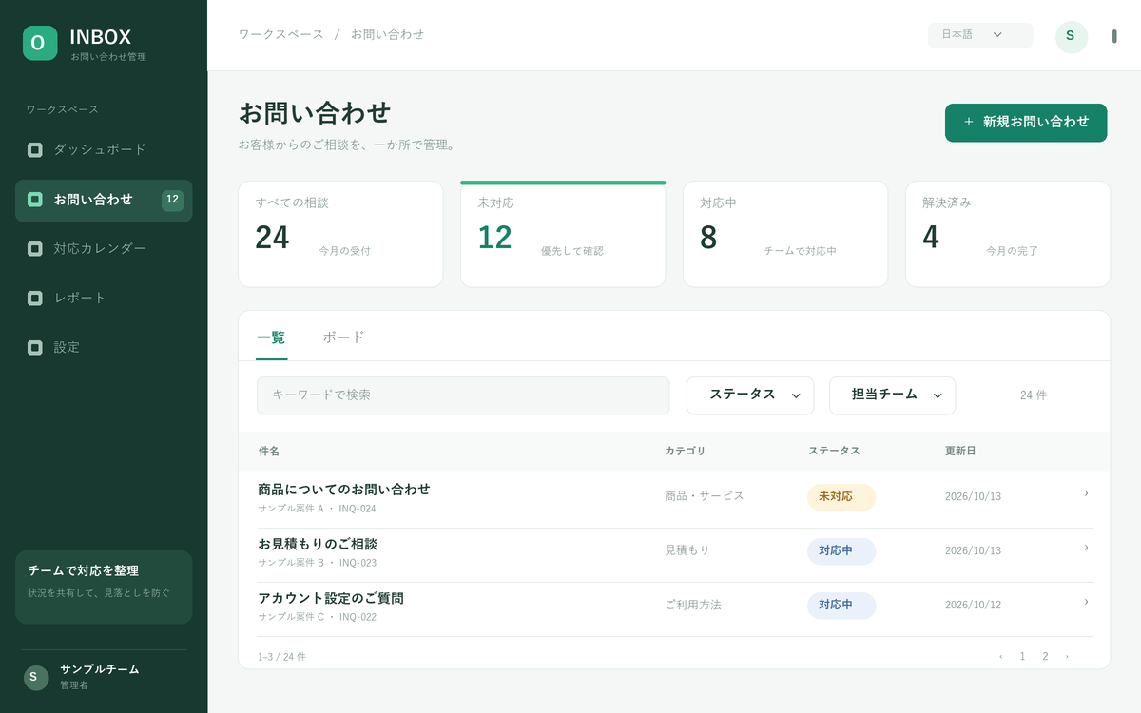
02 サービスの全体像
2 / 3 問い合わせ一覧から、担当者と対応状況を確認します。 架空の画面例です。
Notes:
OPC original sample UI. Source: Mockup/task-reference-assets/inquiry-overview.png. No real customer data.

Slide 3
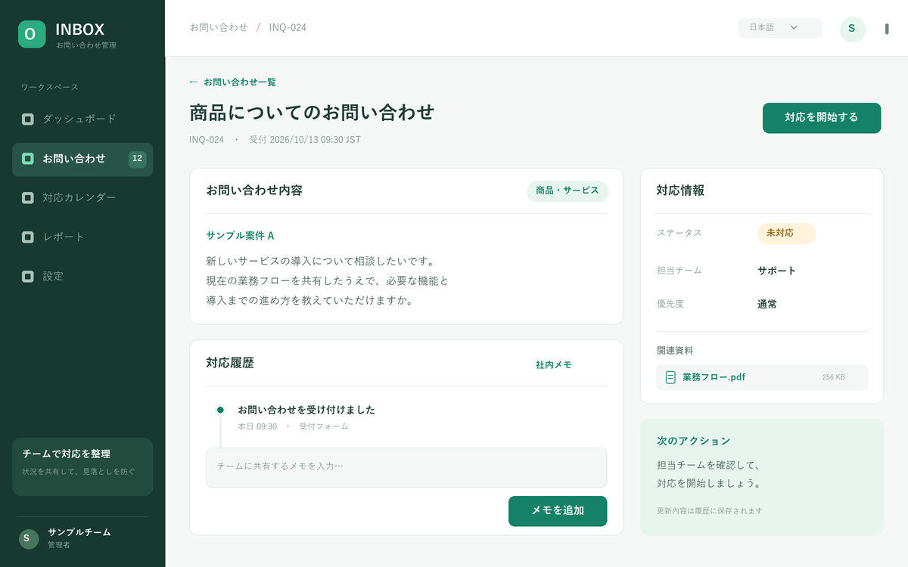
03 問い合わせの詳細
3 / 3 担当者の変更と対応履歴を記録し、チームに共有します。 架空の画面例です。
Notes:
OPC original sample UI. Source: Mockup/task-reference-assets/inquiry-detail.png. No real customer data.

